Slide 1


Foie et méthotrexate
Le point en 2023
Pr Vincent Di Martino

Slide 2
Foie et MTX : Questions pertinentes en 2023
Le MTX est-il hépatotoxique ?
  Quels sont les mécanismes impliqués dans l’hépatotoxicité aiguë ?
  Existe-t-il des facteurs de risque génétiques ?
Le MTX induit-il réellement une fibrose hépatique ?
  Que retenir de la « vieille » littérature ?
  Quelles conclusions à l’ère de l’évaluation non invasive ?
Le MTX peut-il aggraver les hépatopathies chroniques ?
Que faire en pratique ?

Slide 3
Le méthotrexate est-il hépatotoxique ?

Slide 4

Hépatotoxicité du méthotrexate (MTX) : un exemple historique de « stéatose macrovésiculaire médicamenteuse »

Slide 5
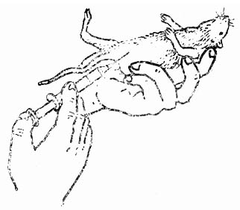
Hépatite aiguë au MTX : modèle murin (20mg/kg IP)
Foie normal
Microscopie optique
Dilatation sinusoïdale ;
Hemorragie;
Vacuolisation hépatocytaire
Foie normal
Foie exposé au MTX
Microscopie électronique
Altérations mitochondriales gouttelettes lipidiques
Foie normal
Foie exposé au MTX
Elsany H. Biosci Reports 2020

Slide 6
Hépatite aiguë au MTX : prévenue par l’infliximab ! modèle murin (20mg/kg IP ± 7mg/kg infliximab)
La toxicité hépatique du MTX est médiée par le TNFα
Cure E, J Cancer Res Ther 2015

Slide 7

Hépatotoxicité aiguë du MTX : mécanismes démontrés
Stress oxydatif ; toxicité mitochondriale
  Activité proinflammatoire (NF-κB): ↑TNFα, ↑IL6, ↑ILβ1, ↑IL12
  Accumulation de produits de la péroxydation lipidique : ↑Nitrites, ↑Nitrates, ↑NOS, ↑Cox2
  Diminution des agents antioxydants : ↓PPAR-γ , ↓Nrf2, ↓HO1, ↓NQO1, ↓SOD, ↓CAT, ↓GPx, ↓myélopéroxydase
Apoptose
  ↑Caspase 3, ↑JNK
Ebrahimi, Daru, 2019; Chauhan, J Ethnopharmacol 2020 ; Hussein, Environ Sci Pollut Res Int 2020 ; Mahmoud, Environ Sci Pollut Res Int 2020 ; Moodi, J Phytomed 2020 ; Alturkistani, Histol Histopathol 2019 ; Cetinkaya, Med Sci Monit 2006 ; Kelleni, Toxicol Mech Methods 2016 ; Cure, J Cancer Res Ther 2015 ; Goudarzi, Arch Pharmacol 2021 ; Zhao Ann Heopatol 2021 ; Zhang, Front Med 2020 ; Sherif, Drug Chem Toxicol 2020 ; Al Kury, Molecules 2020.

Slide 8
Hépatotoxicité du MTX : mécanismes impliqués
❶
Toxicité membranaire du MTX-PG
❺
❷
Stress oxydatif
❻
❸
Réponse inflammatoire médiée par NFkB
❷
❸
❹
Inhibition transcriptionnelle de la synthèse d’agents antioxydants
❺
Stimulation de l’apoptose médiée par Caspase 3
❹
❻
Déplétion en folates et diminution de la synthèse d’ADN
❶
❷
Ezhilarasan, Toxicology 2021

Slide 9
Atteinte hépatique aiguë liée au MTX en clinique : la meilleure méta-analyse
+
-
>
13000 patients inclus
32 Etudes récentes (1990-2014)
Effort (imparfait) pour exclure les MCF
Essais contrôlés randomisés
Patients naïfs ou non au MTX
MCF et FdR non recherchés systématiquement
Bras contrôles hétérogènes (autres Tts)
Possibles Tts associés
Sous-représentation de la maladie de crohn
Faible Recul
Pas d’évaluation de la fibrose
Conway Sem Arthr Rhum 2015

Slide 10
Atteinte hépatique aiguë liée au MTX en clinique : la meilleure méta-analyse
Augmentation des ALAT : RRx2
<3N chez 8 % des cas
>3N chez 3 % des cas
0 cas de cirrhose, ins. Hépatique, mortalité liée au foie
Conway Sem Arthr Rhum 2015

Slide 11
Hépatotoxicité du MTX au cours des MICI
Le RR x2 d’augmentation des ALAT est observé dans cette population moins exposée au Sd métabolique
La dose de MTX (>20 mg/semaine) joue un rôle crucial
Khan, Inflam Bow Dis 2012

Slide 12
Hépatotoxicité aigue du MTX en clinique : exceptionnellement sévère
Sajith, Eur J Hosp Pharm 2020

Slide 13
Le méthotrexate induit-il per se une fibrose hépatique ?
Rationnel physiopathologique
Etudes historiques
Données des tests non invasifs
Impact de la dose cumulée de MTX

Slide 14
Fibrogénèse induite par le MTX : mécanismes supposés
③
In vitro activation des cellules stellaires
Induite par l’homocystéine
Induite par l’adénosine
Induite par les cytokines proinflammatoires
②
①

Slide 15
Le méthotrexate induit-il per se une fibrose hépatique ?
Rationnel physiopathologique
Etudes historiques
Données des tests non invasifs
Impact de la dose cumulée de MTX

Slide 16
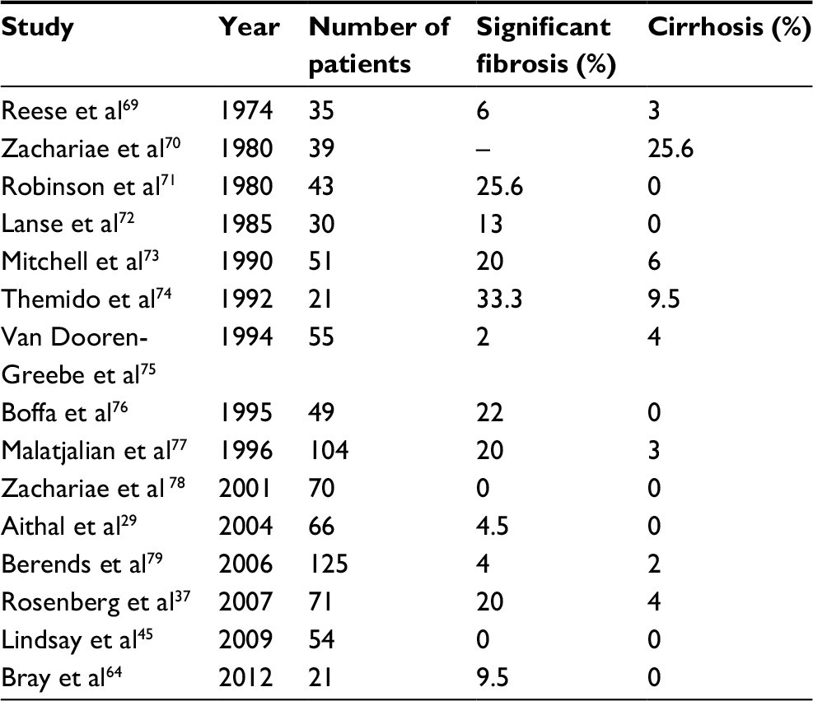
MTX et fibrose hépatique : études observationnelles au cours du psoriasis
Cheng, Pso Target Ther 2018

Slide 17
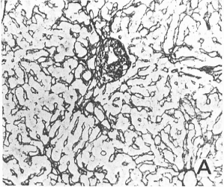
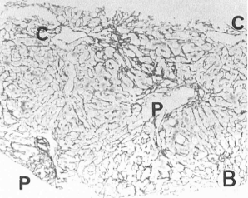
Une classification des lésions histologiques hépatiques dédiée au MTX
CRITERES HISTOLOGIQUES DE ROENIGK* Grade I Foie normal Stéatose minime Anisonucléocytose minime Inflammation portale minime
Grade II Stéatose modérée à sévère Anisonucléocytose modérée à sévère Inflammation et nécrose des espaces portes
Grade IIIa Fibrose minime
Grade IIIb Fibrose modérée à sévère
Grade IV Cirrhose
* Roenigk et al. Am J Derm 1988

Slide 18
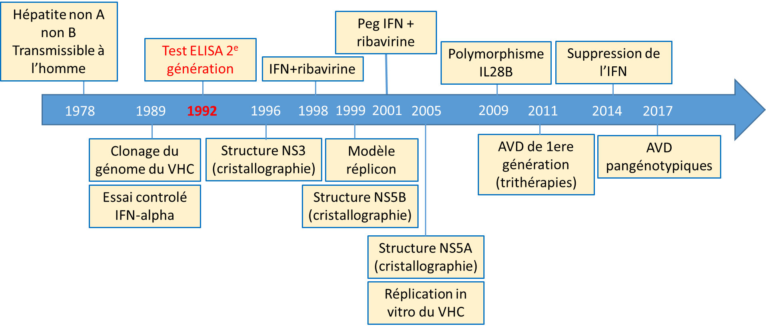
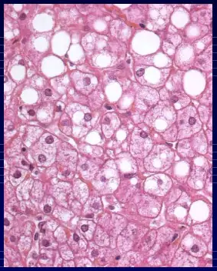
Deux maladies hépatiques fréquentes de découverte tardive (1) : L’hépatite C
Stéatose au cours de l’hépatite C (génotype 3)

Slide 19
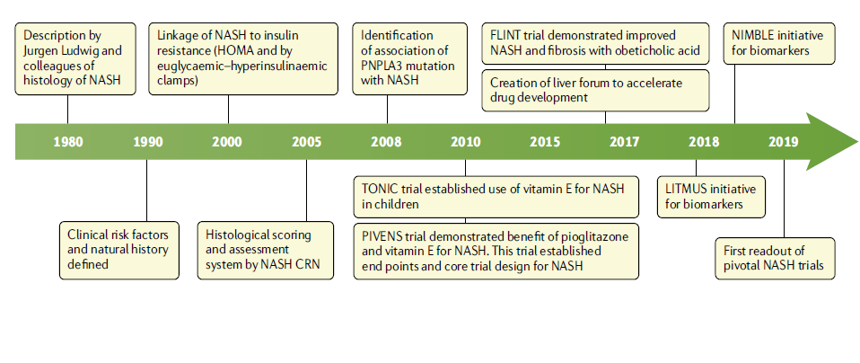
Deux maladies hépatiques fréquentes de découverte tardive (2) : la stéatohépatite non alcoolique (NAFLD)
Sanyal, Nat Rev Gastroenterol Hepatol 2019

Slide 20

MTX et fibrose hépatique : études observationnelles au cours du psoriasis
Cheng, Pso Target Ther 2018

Slide 21
MTX et fibrose hépatique : études observationnelles au cours de la polyarthrite rhumatoïde
334 PR sous MTX suivis histologiquement – 24% ont une progression fibrosante
Biopsie hépatique pré Thérapeutique manquante dans 60% des cas
Surestimation du risque de fibrose supposée liée au MTX
Kremer, Arthr Rheum 1994

Slide 22
En résumé : biais des études historiques
Etudes observationnelles sans groupe contrôle et de faible effectif
Possible biais de publication (privilégie les résultats spectaculaires)
Evaluation le plus souvent inconstante et inappropriée (tests hépatiques) d’une maladie chronique du foie à l’état basal
Méconnaissance de l’hépatite C (<1992) et de la NAFLD (<2000)
Utilisation discutable de la biopsie hépatique
  Rarement faite à J0
  Guidée par la dose cumulée de MTX et/ou les tests hépatiques
  Limitée à une sous-population pressentie comme la plus grave (biais de sélection/biais de confirmation) du fait du caractère invasif et contraignant de cette procédure

Slide 23
La Classification de Roenigk est obsolète !
CRITERES HISTOLOGIQUES DE ROENIGK* Grade I Foie normal Stéatose minime Anisonucléocytose minime Inflammation portale minime
Grade II Stéatose modérée à sévère Anisonucléocytose modérée à sévère Inflammation et nécrose des espaces portes
Grade IIIa Fibrose minime
Grade IIIb Fibrose modérée à sévère
Grade IV Cirrhose
Stéatose + inflammation + fibrose = NASH !
* Roenigk et al. Am J Derm 1988

Slide 24
La NASH explique les lésions hépatiques jadis attribuées au MTX
Suivi longitudinal de 24 patients traités par MTX et suivis histologiquement (2 biopsies au minimum)
  Dose cumulée MTX : 278 à 22750 mg ; Durée : 6 à 210 mois
  6 diabétiques ; 15 en surpoids (11 obèses) ; 2 alcooliques
17 patients ont des lésions hépatiques de NASH
  13 ont 1 ou plusieurs FDR évidents
2 patients ont une fibrose sans stéatose
  1 alcoolique
Langman, J Gastroenterol Hepatol 2001

Slide 25
Lésions hépatiques au cours du psoriasis hors MTX
Analyse de 52 biopsies hépatiques chez 76 cas de Psoriasis
47% stéatopathie
Parallélisme entre sévérité du psoriasis et sévérité de l’atteinte hépatique
Rôle clé des adipokines (Prussik, Br J Dermatol 2018)
Gisondi, J Hepatol 2009 ; Miele J Hepatol 2009 ; Yang, Br J Dermatol 2011 ; Madanagobalane, Austras J Dermatol 2012; Van Der Voort, J Am Acad Dermatol 2014 ; Roberts, Aliment Pharmacol Ther 2015 ; Narayanasamy, Prz Gastroenterol 2016, Prussik, Br J Dermatol 2018.

Slide 26
Prévalence de la stéatose au cours du psoriasis de la PR et de la maladie de Crohn : expérience bisontine
% stéatose visible à l’échographie
Cervoni, Clin Res Hepatol Gastroenterol 2020

Slide 27
Le méthotrexate induit-il per se une fibrose hépatique ?
Rationnel physiopathologique
Etudes historiques
Données des tests non invasifs
Impact de la dose cumulée de MTX

Slide 28
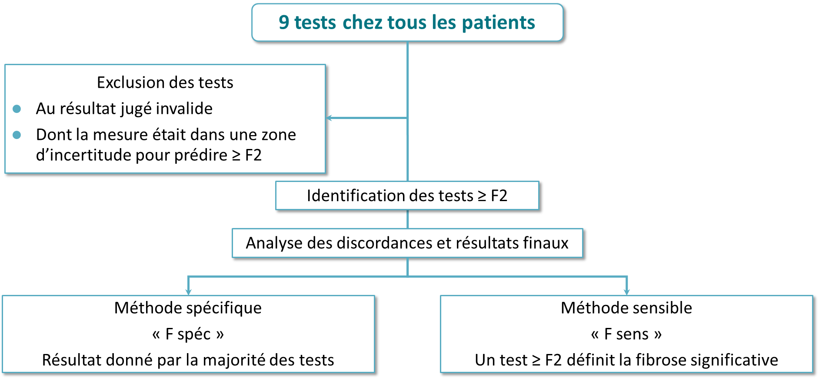
L’expérience Bisontine
Analyse 100% non invasive de la fibrose chez 131 malades vus consécutivement recevant ou non du MTX
Cervoni, Clin Res Hepatol Gastroenterol 2020

Slide 29
L’expérience Bisontine : approche 100% non invasive
Cervoni, Clin Res Hepatol Gastroenterol 2020

Slide 30
Etude multicentrique Anglaise
Patients atteints de PR ou de Pso inclus consécutivement entre 2014 et 2021 évaluation 100% non invasive
Atallah, J Hepatol

Slide 31
Etude multicentrique Anglaise
Atallah, J Hepatol 2023

Slide 32
Le méthotrexate induit-il per se une fibrose hépatique ?
Rationnel physiopathologique
Etudes historiques
Données des tests non invasifs
Impact de la dose cumulée de MTX

Slide 33
Impact de la dose cumulée de MTX sur la fibrose hépatique (1)
La dose cumulée de MTX est une variable dépendant du temps
Simple observation de l’évolution fibrosante des hépatopathies chroniques dans un sous groupe de patients ?
Aithal, Aliment Pharmacol Ther 2004

Slide 34
Impact de la dose cumulée de MTX sur la fibrose hépatique modèle exemplaire de la maladie de Crohn
Analyse prospective de 54 femmes atteintes de maladie de Crohn
Laharie, Aliment Pharmacol Ther 2006

Slide 35
Fibrose hépatique sous MTX : effet dose cumulée « uniquement en cas de facteurs de risque »
En fait, cette étude compare au cours du temps, la progression de la fibrose chez des malades qui ont ou non une hépatopathie chronique
Rosenberg, J Hepatol 2007

Slide 36
Impact de la dose cumulée de MTX sur la fibrose hépatique : expérience Bisontine
Cervoni, Clin Res Hepatol Gastroenterol 2020

Slide 37
Impact de la dose cumulée de MTX sur la fibrose hépatique
35 études analysant la relation dose cumulée de MTX et score de fibrose obtenu par une ou plusieurs méthodes
1977 à 2020
Durée médiane de traitement : 91 à 465 semaines
Population majoritaire : psoriasis
Aucune association significative
Azzam, Austr J Dermatol 2021

Slide 38
Etude multicentrique Anglaise
999 patients atteints de PR ou de Pso inclus consécutivement entre 2014 et 2021 évaluation 100% non invasive
Atallah, J Hepatol 2023

Slide 39
En résumé: Dose cumulée de MTX
“The concept of a cumulative dose is questionable, because it implicitly assumes that cellular repair mechanisms are unable to act and restore themselves over time, which is unlikely in individuals with a healthy liver.
Furthermore, this concept is misleading because it indeed includes a “signiﬁcant" dose, but above all, the time spent taking it. Yet during this time, underlying and unidentiﬁed chronic liver disease can cause ﬁbrosis progression on its own, regardless of methotrexate.”

Slide 40
Le méthotrexate aggrave-t-il l’évolution des hépatopathies chroniques ?

Slide 41
Hépatotopathie « terminale » attribuée au MTX
NASH probable (FDR) > 60 cas
NASH identifiée : 10 cas
Maladie alcoolique du foie : 5 cas
Carcinome hépatocellulaire : 3 cas
Hépatite C : 1 cas
Hépatite B : 1 cas
Indication du MTX non renseignée
0,067% des indications de greffe
Dawwas, Aliment Pharmacol Ther 2014

Slide 42
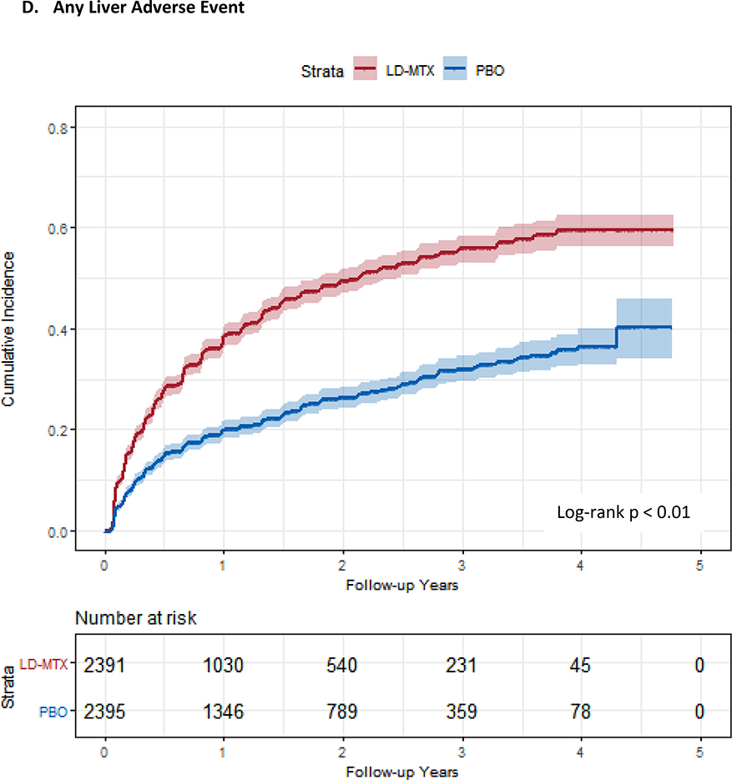
Atteinte hépatique chez les patients à risque recevant une petite dose de MTX vs. placebo
Essai randomisé contre placebo
BMI médian 31,6 kg/m²
Diabète (67%)
LD-MTX ≤20mg/wk
Suivi médian 23 mois
 | LD MTX | PBO | HR
Cirrhose* | 5 | 0 | 1,83 (0,57-4,85)
↑ALT | 1042 | 576 | 2,14 (1,93-2,37)
*probablement préexistante dans 3 cas
Solomon, Ann Intern Med 2020

Slide 43
L’aggravation de la stéatose hépatique : 1ere explication de l’hypertransaminasémie sous MTX ? données d’une cohorte japonaise de 289 patients atteints de PR
24/44 malades avec ALAT élevées biopsiés pendant le suivi : NASH 79% ; fibrose 88%
Mori, Rheumatol Adv Pract 2020

Slide 44
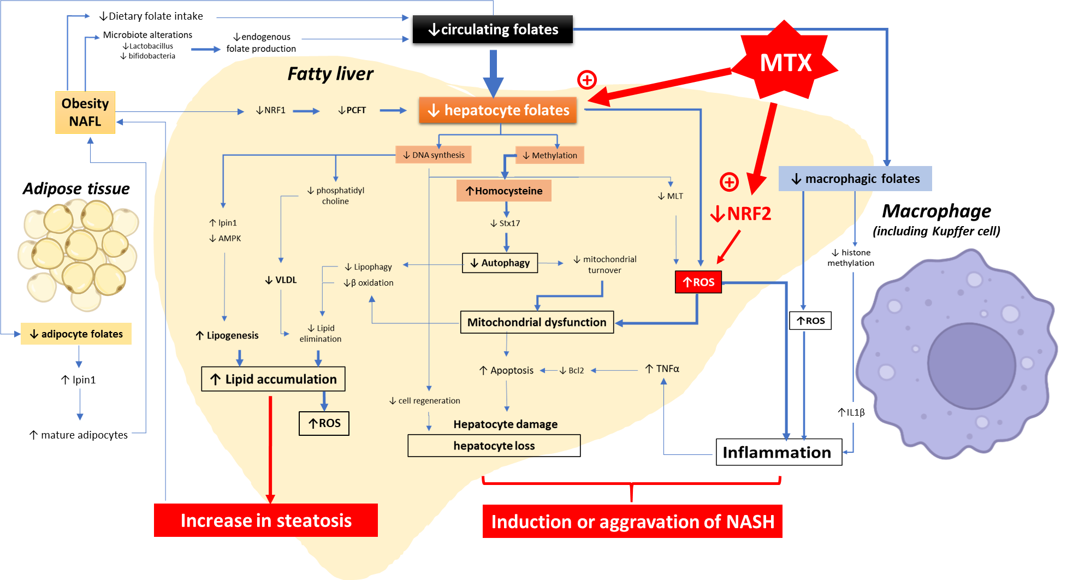
Le MTX aggrave la NAFLD : arguments physiopathologiques
Di Martino, Nat Rev Rheumatol 2023

Slide 45
Quelles recommandations pratiques ?

Slide 46
Limites des recommandations proposées pour la surveillance du traitement
DERMATOLOGUES
Jusqu’à 2010 : surveillance histologique par PBH/1500 mg
Depuis 2010 : PIIIP
RHUMATOLOGUES
Surveillance biologique des tests hépatiques
GASTROENTEROLOGUES
Pas de consensus mais attitude proche
de celle des rhumatologues
(trop de) biopsies inutiles
Pb d’acceptabilité
Mauvaise prédiction de la fibrose par les tests hépatiques
Mauvaise performance diagnostique du PIIIP pour la fibrose

Slide 47
Mise en application des recommandations par les dermatologues
La détection de la fibrose hépatique par P3P, Fibroscan ou PBH systématique n’est que faiblement réalisée
Une détection de la fibrose hépatique par le Fib-4 pourrait être faite !
Gyulai, JEADV 2015

Slide 48
Que faire en pratique ?
Faire un bilan étiologique d’hépatopathie chronique
Ne plus tenir compte de la dose cumulée de MTX
  Les lésions hépatiques observées sous MTX sont la conséquence d’une NASH
  La majorité des études ne montre pas d’effet dose du MTX pour le risque de fibrose
  Un effet aggravant du MTX sur la NASH pourrait s’observer pour des faibles doses
Oublier les transaminases prises isolément
Oublier le PIIIP et la biopsie hépatique systématiques
Valider et Utiliser le dépistage de la stéatopathie fibrosante (Fib-4 + Elastométrie) de façon séquentielle.

Slide 49
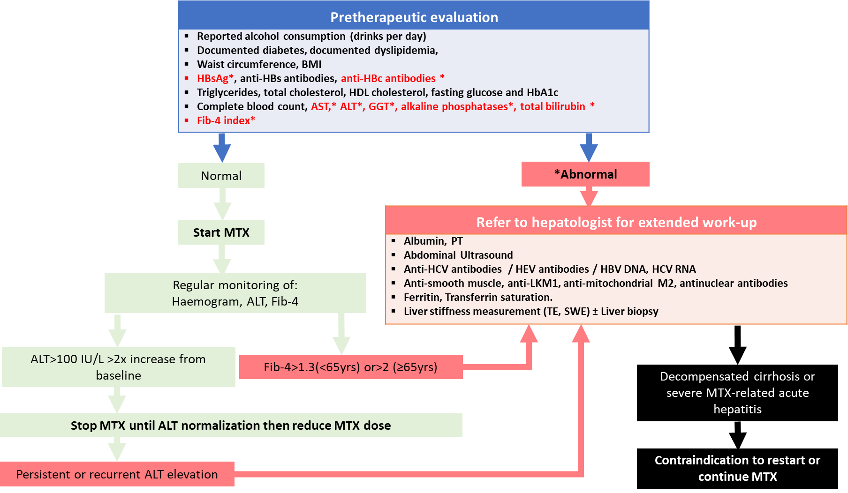
Monitoring du MTX en pratique
Di Martino, Nat Rev Rheumatol 2023

Slide 50
Monitoring du MTX en pratique
Di Martino, Nat Rev Rheumatol 2023

Slide 51
Conclusions
Le MTX est hépatotoxique à forte dose. Les lésions observées expérimentalement sont des lésions de stéatose microvésiculaire et de dilatation sinusoïdale.
Il existe un rationnel physiopathologique pour expliquer une fibrogènèse hépatique induite par le MTX mais les études cliniques récentes remettent en question un effet profibrosant induit par le MTX seul
Les lésions hépatiques observées dans les cohortes de patients atteints de PR et de psoriasis sont des lésions typiques de stéatohépatite non alcoolique, influencées par le syndrome métabolique sans aucun effet indépendant de la dose cumulée de MTX.
Le MTX ne doit plus être considéré comme une cause isolée de stéatose macrovésiculaire mais de nombreux arguments suggèrent qu’il aggrave la NAFLD.
La surveillance des tests hépatiques est insuffisante ; les biopsies itératives n’ont plus leur place. Faire une surveillance pragmatique non invasive calquée sur celle de la NAFLD.

Slide 52

Conclusion : restons zen !
Merci de votre attention

